Slide 1
MAAS: Law-Constrained Architectural Massing
LLM prompt가 아니라, 언어 표현 + 생성문법 + 법규 solver + agent negotiation + verifier loop
Language
Ontology
MassDSL
Representation
Rule
Compiler
Legal/Parking
Hard Gates
Critic +
Revision
연구 질문: 법규를 지키면서도 설명 가능한 건축언어 조합과 다양한 mass alternative를 만들 수 있는가?

Slide 2
0. 오해 정리
LLM에 건축 단어를 넣는 것은 입력 단계일 뿐, 연구 방법론의 끝이 아님
약한 주장
강한 주장
LLM에게 courtyard, split, roof 같은 단어를 주고
그럴듯한 도형을 생성한다.
문제: 법규 truth, 주차, repair, 실패 이유,
재현 가능한 grammar가 없다.
건축언어를 MassDSL로 표현하고,
rule compiler가 source geometry로 번역하며,
법규/주차 solver와 critic이 반복 수정한다.
결과는 PNG가 아니라 JSON evidence로도 설명된다.
핵심은 prompt가 아니라 representation + compiler + verifier + revision loop

Slide 3
1. 논문/참조코드에서 가져온 구조
정확한 복제보다 구조적 흡수: 표현, 생성, 평가, 반복
EvoMass
typology-oriented exploration + population search
LLM population + island quotas
Urban Massing
massing and layout variation must co-evolve
parking -> LLM language revision
Add/Subtract Massing
form generation principles create topological variability
rule_priors + source geometry
Agents SDK / GitAgent
handoffs, tools, traces, repo-native agent identity
agent.yaml + SOUL/RULES/memory
따라서 발표 핵심은 'LLM이 만들었다'가 아니라 '논문 방법론의 어느 layer가 어느 agent/evidence로 구현됐는가'다.

Slide 4
2. 표현 계층
텍스트 언어가 바로 geometry가 되지 않고, 단계별 contract를 통과
Architectural
Language
MassDSL
Sequence
Rule Evidence
Source
Geometry
Legalized
Mass
courtyard, branch, roof, split, interlock
base -> split -> bridge -> void -> roof
rule_name, authored params, prior params, actions
volumes, surfaces, primitive roles
FAR/BCR/height/parking checked candidate
각 계층은 JSON evidence로 남아야 하고, 빠진 계층은 verifier failure가 된다.

Slide 5
3. Multi-Agent Constraint Negotiation
주차 agent와 mass agent 협업은 가능하며, 이 루프가 연구 핵심
Law
Agent
Parking
Agent
LLM
Architect
MassDSL
Agent
Geometry
Agent
Critic
Agent
예: 주차 실패 -> parking agent가 필로티/기계식/drive aisle 요구 -> LLM architect가 언어 수정 -> MassDSL/geometry가 재컴파일
parking fail
revise MassDSL
recheck law
현재 구현은 순차 flow가 강함. 다음 단계는 shared state 기반 bidirectional revision loop.

Slide 6
4. Agent 폴더 구조와 책임
GitAgent처럼 agent는 MD 조각이 아니라 독립 폴더 단위
Global Infra
MAAS Domain
Same Folder Contract
ARR/backend/agents/
- A2A discovery
- JSON-RPC transport
- worker lifecycle
ARR/backend/design/maas/agents/
- law/parking
- MassDSL/geometry
- critic/review
agent.py or adapter
agent.yaml
SOUL.md
RULES.md
memory/MEMORY.md
card + contract
worker module mirror
MAAS specialist package
team graph sync
worker_agents/modules/{agent_id}/
keeps identity/rules/memory
{agent_id}/agent.py + card.py
+ contract.py + memory
JSON_MODULES + AG-light UI
must match backend flow
원칙: global infra와 MAAS domain은 둘 다 필요하지만, 같은 agent-folder 표준으로 검토 가능해야 한다.

Slide 7
5. Rule-Based Source Geometry Compiler
LLM이 낸 언어를 바로 박스로 그리지 않고 rule prior와 authored parameter를 분리
LLM Authored
Params
Architectural
Rule Priors
Invalid / Missing
Params
compiler output = source volumes + source surfaces + rule_evidence + source_signature
courtyard
split
interlock
sloped_roof
branch
숫자 fallback은 숨기지 않고 rule_prior_params로 evidence화해야 한다.

Slide 8
6. 법규와 주차는 Hard Gate
LLM이나 mass agent가 통과 여부를 선언하지 않는다
FAR
legal solver
BCR
legal solver
Height
legal solver
Sunlight
envelope/clip
Parking Count
parking agent
Mass-Stage Parking
precheck
통과: legalPass=20/20
주의: permitParkingPass=0/20
현재 주차는 count/mass-stage precheck 통과다. permit-final 주차승인은 별도 swept-path/차로/인허가 검토 필요.

Slide 9
7. Evaluator가 보는 것
다양성만 보지 않고 repair와 orderliness까지 동시에 컷
Diversity
Repair Delta
Orderliness
Parking
family, language pair,
role diversity
legal repair 후
면적 보존율
주축, 위계,
작은 조각 수
required/provided,
mass-stage
실패하면 생성기를 약하게 통과시키는 게 아니라, failure memory에 넣고 다음 후보 생성 조건을 바꾼다.

Slide 10
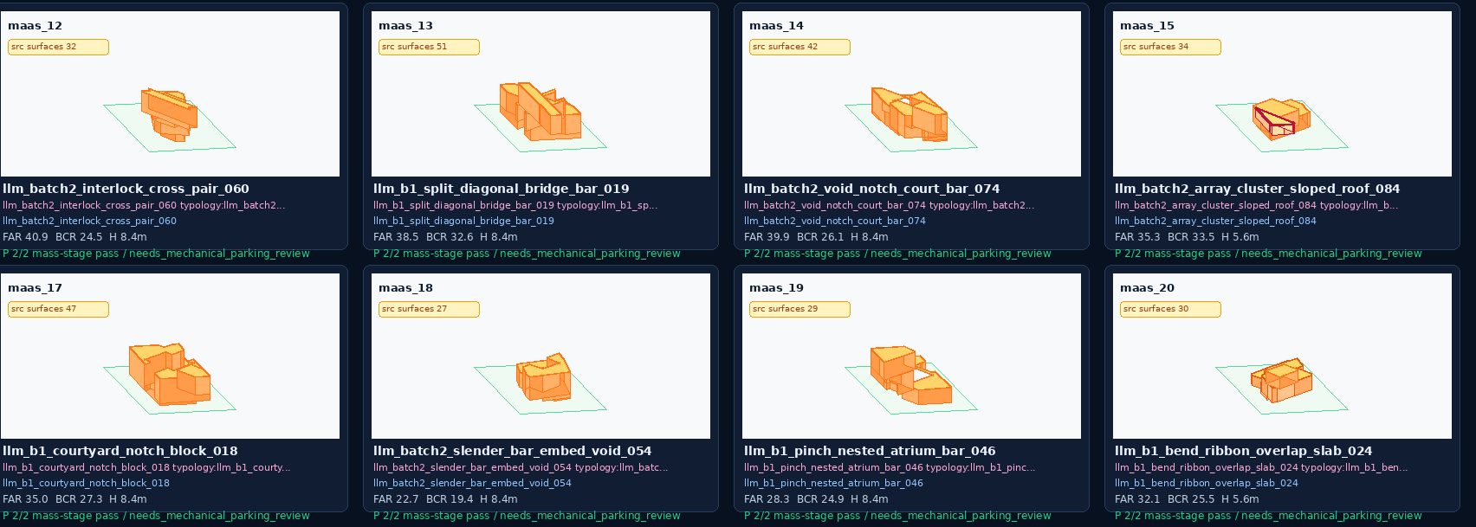
8. 현재 PNG에 대한 정직한 평가
검증 통과와 건축적 설득력은 다르다
문제
아직 rectilinear box 조합이 강하고,
일부 후보는 '건축언어'보다 조립 블록처럼 읽힌다.
다음 개선
agent 협업 loop에서 parking/법규 실패가
MassDSL language revision으로 돌아가게 만든다.

Slide 11
9. Revision Loop
실패를 prompt 감으로 고치는 게 아니라, 구조화된 action으로 되돌림
Generate
Compile
Legalize
Evaluate
Diagnose
Revise
예: parking fail -> piloti/drive aisle grammar 요청, orderliness low -> fragment 제거/주축 강화 요청

Slide 12
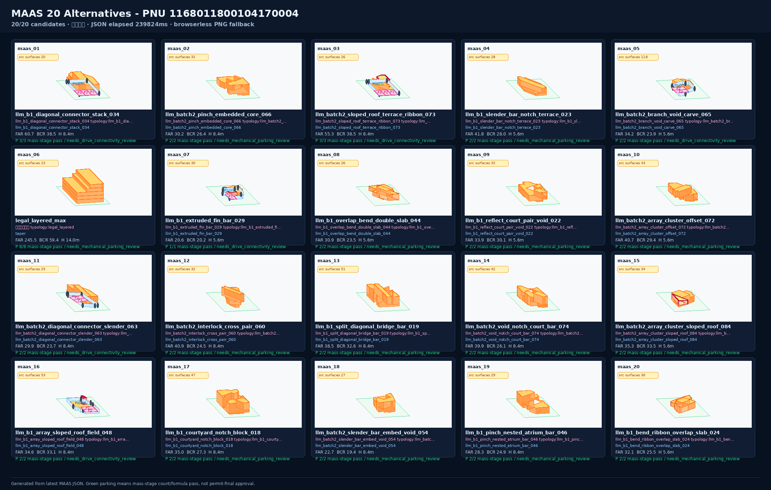
10. 현재 검증 결과
이 숫자는 통과 근거이지, 최종 디자인 품질 보장은 아님
legalPass
20/20
parkingCount
20/20
parkingPermit
0/20
twoTier
0
orderliness
0.78 avg
source roles
57
LLM gap
0
repair severe
0
발표 문장: 현재는 연구용 evidence loop prototype이며, 다음 단계는 agent negotiation 기반 MassDSL revision.

Slide 13
11. 다음 구현 과제
지금 부족한 것은 단어 수가 아니라 agent 협업과 geometry 표현력
Shared Candidate State
법규, 주차, MassDSL, geometry, 실패 이유를 한 객체에 저장
Parking-Mass Negotiation
주차 실패가 piloti/void/drive grammar revision으로 환류
Non-Box Primitives
polygonal/curvilinear/freeform source primitive 확대
Critic Revision
PNG/JSON failure를 다음 LLM proposal 조건으로 자동 반영
Presentation Evidence
카드에 rule name, param source, orderliness를 노출
결론: LLM은 제안자, agent loop는 협상자, solver/verifier는 판정자다.

